Slide 1
Planejamento tributário: segregação de atividades
Ricardo Anderle
Mestre USP
Doutor PUC/SP
Ex-Conselheiro do CARF

Slide 2
Segregação de atividades
1) Constituição de outra pessoa jurídica (desverticalização) 2) Fracionamento contratual (contratos mistos)

Slide 3
Planejamento tributário aos olhos da RFB
Ausência de funcionários;
Exclusividade de fornecedor ou cliente;
Mesmos sócios;
Domicílio idêntico;
Ausência de autonomia empresarial (negocial, financeira e gestão);
Alta diferença de preços entre as operações do grupo;
Dependência econômica entre as empresas;
Ausência de lógica empresarial na separação das atividades;
Preços praticados são incompatíveis com o mercado;
Ausência de margem de lucro;
Alta diferença no lucro entre as empresas;
Falta de propósito negocial;
Ausência de substância econômica;
Alta dependência entre as atividades segregadas.

Slide 4
Por que segregar as empresas?
Caso: Indústria que detém caminhões para realização de transporte de mercadorias

Slide 5
Crédito de PIS/CCOFINS de 9.25%
Dedução IR/CS em 34%
Exclusão do valor do frete da base de cálculo do IPI
Lucro real

Slide 6
Rede de supermercados
Holding

Slide 7
Holding
Varejo
Atacado
Transporte
E-commerce
Financeira
FDIC
Indústria
Imobiliária
Rede de supermercados

Slide 8
Caso: Constituição de pessoa jurídica distribuidora em rede de supermercados
Pessoa jurídica autônoma do Grupo para centralização das negociações, gestão de estoque e abastecimento das lojas.
Atacado
Varejo
Benefício: aumento do crédito de PIS/COFINS. Tema 69

Slide 9
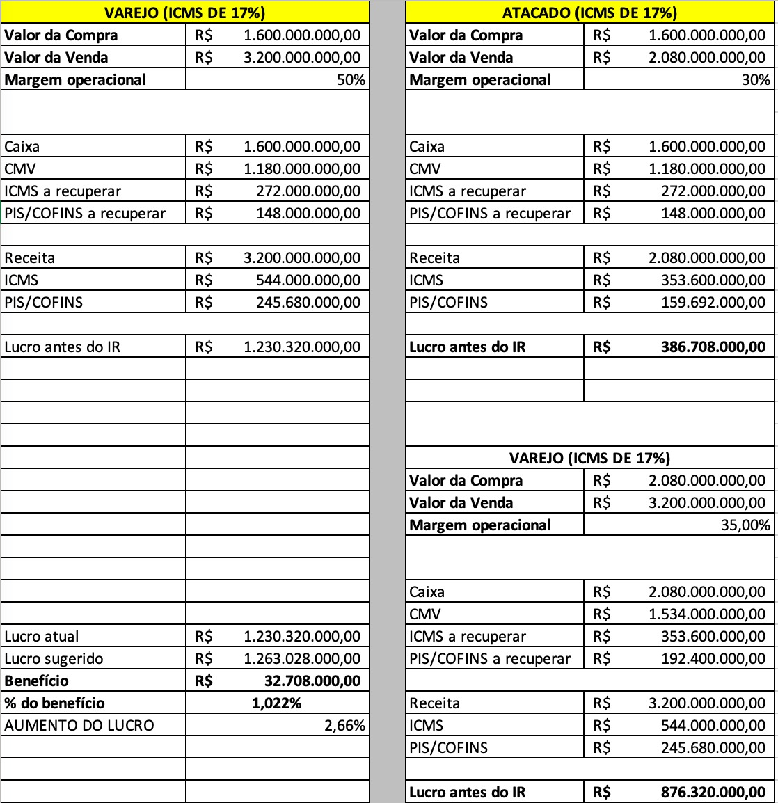
Rede de supermercados
Atacado
Varejo
Benefício: aumento do crédito de PIS/COFINS. Tema 69

Slide 10
Rede de supermercados
Holding
Aluguel
Varejo
Imobiliária
Lucro real
Dedução de IRPJ/CSLL – 34%
Crédito PIS e COFINS - 9.25%
Lucro presumido
Carga fiscal: 14.53%
Norma antielisiva para o PIS e COFINS (art. 31, §3º, da Lei nº 10.865/04

Slide 11
Por que segregar os contratos?
Negócio: empresa no lucro presumido que realiza negócios com atividades mistas
Segregação: adequação do negócio com a separação das diferentes atividades realizadas
Vantagem fiscal: redução de IR/CS com aplicação de diferentes coeficientes de presunção Potencial benefício no ICMS e ISS.

Slide 12
Segregação do contrato: serviço educacional com venda de material didático
IRPJ/CSLL:Coeficiente de presunção de 32%
ISS: 2 a 5%
IRPJ/CSLL:Coeficiente de presunção de 8% e 12%
Imunidade

Slide 13
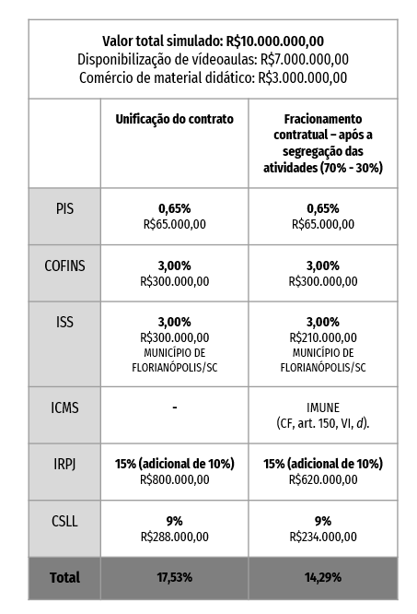

Slide 14
Outros casos de segregação de contratos:
Franquia
SaaS
Venda de produto com serviço gráfico
Hardware/software
Locação com manutenção, reparo, montagem e operação de máquinas

Slide 15
Outros casos de segregação de empresas:
Criação de empresa para venda de bens do imobilizado (Transpinho (TRF 4, 5009900-93.2017.4.04.7107)
Criação de atacadista para distribuir os produtos da indústria sujeitos ao regime monofásico (Natura 3401­003.266, Cosmed 1402­002.337 e Phitoteraphia 3301-010.236
Criação de empresa para realizar etapa de industrialização.
(Dental Morelli - 1302­003.276, Indústria de Peles Pampa - 3401-009.799)
Criação de empresa no lucro presumido para realizar uma das atividades para o grupo (Metalúrgica Mor, 1402-005.941)
Criação de empresa no lucro presumido para evitar ultrapassar o limite para o lucro real
(Caso Simoso - 1301­002.921)

Slide 16
(…)
Me deixa ver como viver é bom Não é a vida como está, e sim as coisas como são Você não quis tentar me ajudar Então, a culpa é de quem? A culpa é de quem?

